Slide 1
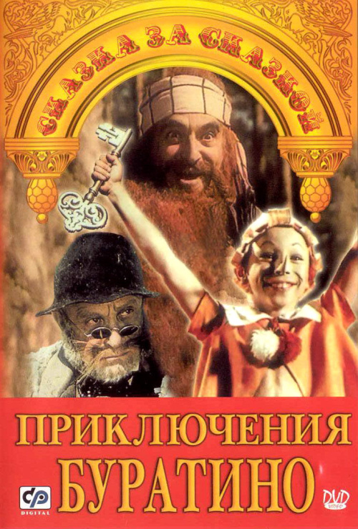
«Приключения Буратино»
Год издания - 1975
Режиссер – Леонид Нечаев
В ролях: Дмитрий Иосифов (Буратино), Татьяна Проценко (Мальвина), Роман Столкарц ( Пьеро), Томас Аугустинас (Артемон), Григорий Светлорусов (Арлекино), Николай Гринько (Папа Карло), Юрий Катин-Ярцев (Джузеппе), Рина Зеленая (черепаха Тортилла), Владимир Этуш (Карабас-Барабас, Ролан Быков(Кот Базилио), Елена Санаева (Лиса Алиса), Владимир Басов (Дуремар), Баадур Цуладзе (хозяин харчевни «Трех Пескарей»)

Slide 2
Анализ песни «Буратино»
Песня Буратино – озорное музыкальное произведение о маленьком, но очень находчивом Мальчишке, выструганном из полена. Слушатели будут очарованы этой зажигательной мелодией, созданной талантливейшим детским композитором А. Рыбниковым на слова не менее выдающегося автора поэтических текстов для детей Ю. Энтина. Детская песня Буратино из кинофильма «Приключения Буратино» позволит проникнуться бушующей энергией и зарядится позитивом.

Slide 4
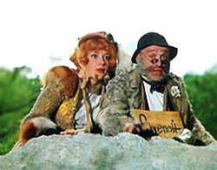
Больше всего понравилась песня-танец лисы Алисы и кота Базилио. Потому что, хорошая музыка и песня нормальная.

Slide 5
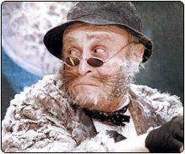
Я бы хотел сыграть роль кота Базилио. Потому что, мне он своеобразно одет и у него очень крутые очки.

